Slide 1

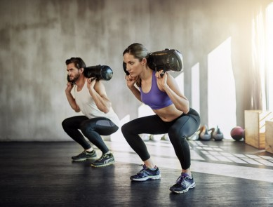
PROGRAMME: RENFORCEMENT MUSCULAIRE
UE: SPO10006
Renforcement
Musculaire
Raphael LAZZARI-ARMOUR
L2 Informatique TD3
21920123

Slide 2
Sommaire:
Introduction....................................................................................................................................p.3
Contextualisation
Facteurs biométriques........................................................................................p.4
Palmarès sportif..........................................................................................................p.5
Séance:
Présentation......................................................................................................................p.6
Echauffement
Thème
Temps d'effort et de récupération
Nombre d'exercice
Choix des exercices
Ordre des exercices
Exercices:
Explications
Description des mouvements
Adaptation des mouvements par rapport
Analyse FC
Conclusion
Apport sur le plan personnel
Poursuites possibles à l'avenir
UE: SPO10006
Renforcement
Musculaire
Raphael LAZZARI-ARMOUR
L2 Informatique TD3
21920123

Slide 3
1) Introduction
Bonjour, je me présente, je m'appelle Raphaël LAZZARI-ARMOUR. Je suis étudiant en en 2ème année de licence informatique à l’université de Versailles Saint-Quentin en Yvelines. Pour ce semestre je me suis inscrit en UE de renforcement musculaire et de musculation.
J'ai décidé de choisir ces deux UE, notamment car cela me permet de prévenir mes blessures et de rééquilibrer des probables différences de puissance musculaires par rapport à la symétrie du corps.
Étant sportif de haut niveau dans la discipline du triathlon depuis 3ans, je pratique ce sport à haut niveau qui demande une moyenne d'entraînements globale entre 20h et 25h hebdomadaire. Cependant, en ayant fait le choix de poursuivre mes études en parallèles, cela m'a contraint de devoir réduire mes nombres de séances de renforcement musculaire et de musculation chaque semaine. Cela était était donc pour moi le moyen de pouvoir bénéficier de séances de préparation physique au seins de l’université et d'ainsi pouvoir également en apprendre plus sur les muscles concernées sur les différents exercices effectués.
Durant la saison 2019-2020, j'ai eu quelques blessures durant ma préparation hivernale qui m'ont contraint de devoir arrêté quelques temps certains entraînements de course à pied et de vélo. Après plusieurs examens cliniques poussés effectués en clinique, avec mon entraîneur et mon docteur, nous nous sommes aperçu que je possédais une nette différence de puissance musculaire entre la cuisse gauche et la cuisse droite. De l'ordre d'une différence de 12% sur la puissance délivrée totale lors de mes sorties vélos captée avec une capteur de puissance dans les pédales. Afin de réduire cette différence, nous avons décidé de mettre plus de séances de renforcement musculaire dans la semaine. Ceci explique donc mon choix qui s'est naturellement porté pour cette UE durant ce semestre 2020-2021.
UE: SPO10006
Renforcement
Musculaire
Raphael LAZZARI-ARMOUR
L2 Informatique TD3
21920123

Slide 4
2) Contextualisation
-->Palmarès
2017-2018 : -Champion du monde ISF individuel U19 triathlon
-Champion du monde ISF équipe U19 triathlon
-4ème Championnat de France cadet triathlon
2018-2019 : -5ème Championnat de France duathlon junior
-Champion régional Île de France triathlon junior
-Champion régional Île de France duathlon junior
-Record de Polynésie du 10km route en 31'58
-12ème par équipe sur le championnat D1 triathlon
-13ème par équipe sur le championnat D1 duathlon
-2ème jeu du Pacifique à Samoa en triathlon
-1er jeu du Pacifique à Samoa par équipe en triathlon
-Classé top 30 junior sur le circuit Europe en triathlon
Records personnels :
10Km route : 31'58
5Km piste : 15'09
3000M piste : 8'42
400m natation : 4'35
800M natation : 9'39
UE: SPO10006
Renforcement
Musculaire
Raphael LAZZARI-ARMOUR
L2 Informatique TD3
21920123

Slide 5

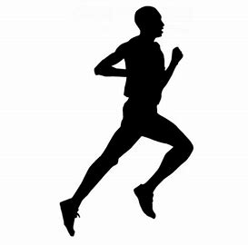

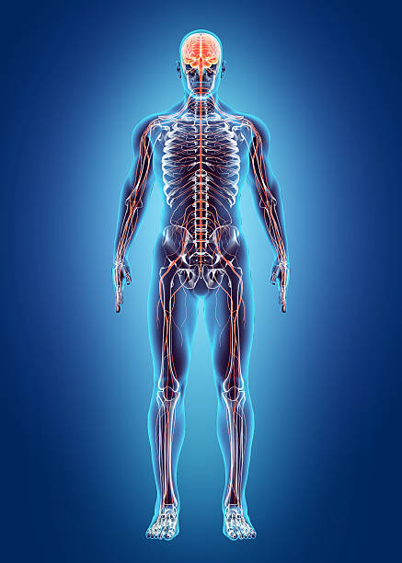
2) Contextualisation
-->Facteurs biométriques
Fréquence cardiaque maximale-> 203
Fréquence cardiaque au repose->38
Vitesse maximale aérobie-> 21,5km/h
Puissance maximale aérobie-> 380 Watts
Poids : 78kg
Taille : 187cm
UE: SPO10006
Renforcement
Musculaire
Raphael LAZZARI-ARMOUR
L2 Informatique TD3
21920123

Slide 6
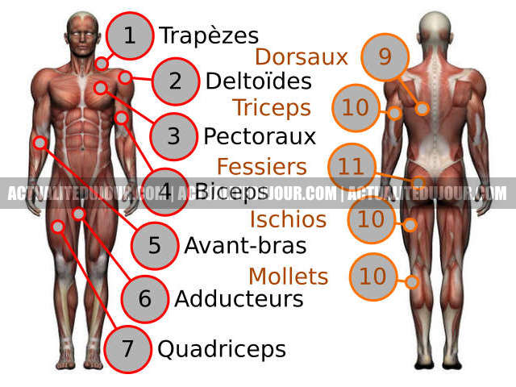
3) Séance
--->Présentation
Durant cette période de confinement, les accès aux piscines ont été restreint en cause des nouvelles mesures gouvernementales prises.
Mon groupe de triathlon ne disposant que de trois accès à la piscine la semaine au lieu des 6 habituels que nous avons. J'ai décidé de mettre en place une séance de renforcement musculaire avec les moyens matériels dont je dispose à la maison.
Pour combler ce manque de séances de natation hebdomadaire, je vais vous proposer une séance spécifique haut du corps. Plus précisément une séance qui va travailler les muscles qui sont beaucoup sollicités chez le nageur.
Ceci concerne notamment, les abdominaux, les trapèzes, les deltoïdes, les grand dorsal, les triceps, les coiffés des rotateurs.
UE: SPO10006
Renforcement
Musculaire
Raphael LAZZARI-ARMOUR
L2 Informatique TD3
21920123

